Slide 1
液化石油气行业发展与检查趋势
2024年1月

Slide 2
一、前言
二、安全生产检查趋势
2.1近期燃气行业安全生产检查的特点及实例分析
2.2检查前的准备
2.3做好现场陪检工作
2.4做好整改反馈工作
三、瓶装燃气企业涉及的主要法律法规和规范
3.1）法律法规对瓶装燃气企业的主要规定
3.2国家规范对气库硬件设施的主要要求
四、工作人员应熟悉的制度和安全参数
五、小小建议
六、充装站应急抢险及其注意事项
七、结束语
目 录

Slide 3
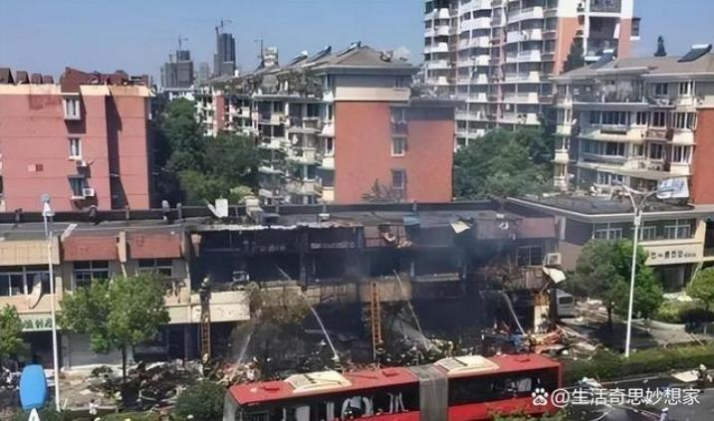
一、 前言： 燃气行业进入严管重罚的时代
6月21日 ， 宁夏银川市兴庆区富洋烧烤店发生燃气爆炸事故。 截至目前 ， 事故
已造成31人死亡、 7人受伤。 习近平总书记作出指示： 宁夏银川市兴庆区富洋烧烤 店发生燃气爆炸事故 ， 造成多人伤亡 ，令人痛心 ， 教训深刻。 要全力做好伤员救治 和伤亡人员家属安抚工作 ， 尽快查明事故原因 ，依法严肃追究责任。

Slide 4
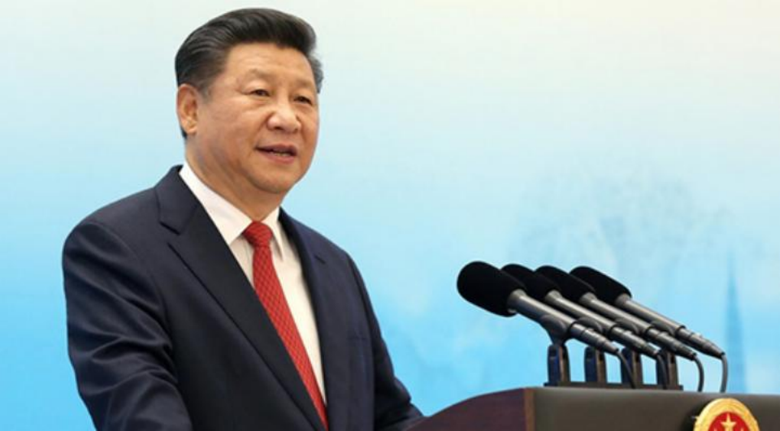
人命关天 ，发展决不能以
牺牲人的生命为代价。 这必须
作为一条不可逾越的红线。
换句话说 ， 以牺牲人的生命为代价的发展就是触及红线 ，必
将面临严厉的处罚。

Slide 5
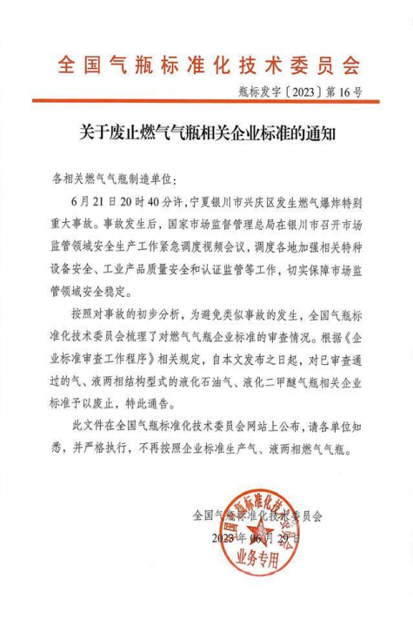
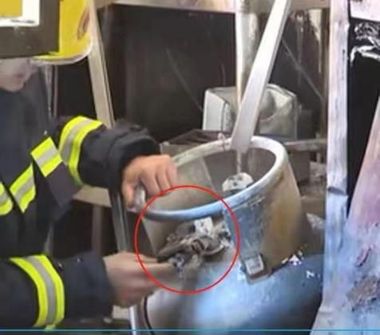

Slide 6
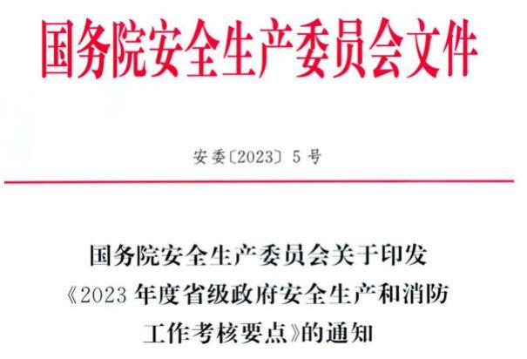
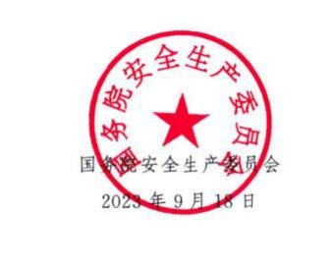

Slide 7
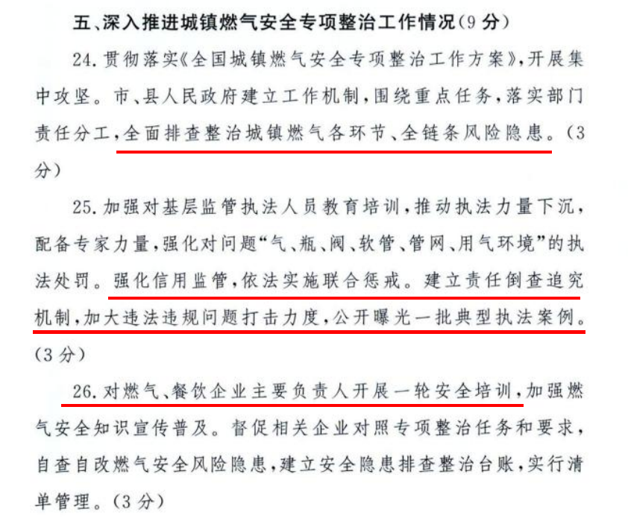

Slide 8
8月16日 ， 国家市场监管总局印发《市场监管系统城镇燃气安全专项整治
行动实施方案》 ，要求对充装单位不再符合许可条件、未按安全技术规范要求 充装的 ，要责令限期改正 ，情节严重的 ， 吊销充装许可证 ，并列入严重违法失 信名单。违规充装非本单位办理使用登记气瓶、超期未检气瓶、不合格气瓶、 超出设计使用年限气瓶或“黑气瓶”（经翻新的报废气瓶或来历不明的气瓶） 的 ，未按要求送检气瓶的 ，要依法严肃查处 ，情节严重的 ， 吊销充装许可证 ， 并列入严重违法失信名单。发现 50kg“气液双相”气瓶液相阀带转换接头的 ， 一律清除。对充装单位违法违规行为 ，要坚决依法从快从重打击 ，对涉嫌刑事 犯罪的 ，移送司法机关追究相关人员刑事责任。
8月24日 ，住建部印发《全国城镇燃气安全专项整治燃气管理部门专项
方案》 ，要求对未取得许可的企业从事燃气经营的 ，要依法责令关停；对城镇 燃气经营企业不再符合许可条件或未按许可规定经营的 ，要依法责令限期改正， 情节严重的 ， 吊销燃气经营许可证。

Slide 9
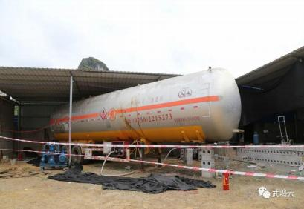
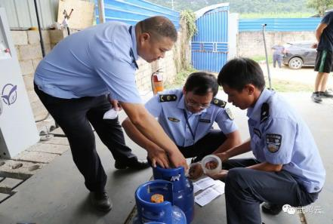
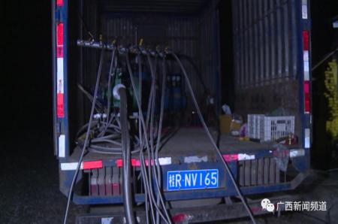
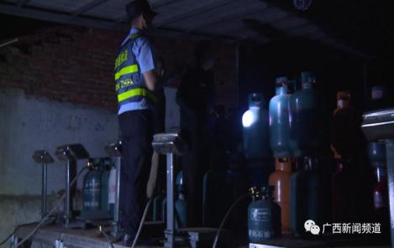
公安部门也在积极配合开展燃气专项整治工作

Slide 10
南宁市公安联动配合各部门打击黑气、 黑点、 黑气运输，
已成立工作专班 ， 南宁市委明确要求 ， 由经侦牵头进行联合执 法 ， 对燃气黑窝点全链条进行全面打击 ， 2023年9月15日在南 宁市经开区明阳工业园区打击一个黑气站 ，截止至10月30日 ， 已刑拘12人 ， 逮捕9人。
据说公安部门通过技术手段查明该案涉案金额超过一千万
元 ，检查机关拟起诉主犯量刑不低于八年。

Slide 11
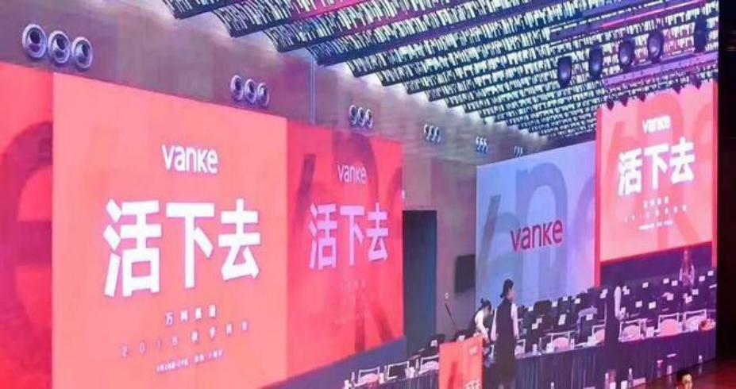
2018年 ，万科内部会议上 ，屏幕上巨大的“活下去” ，扎眼扎心！以
宁夏银川燃气爆炸事故为标志 ，燃气行业进入适者生存、剩者为王的年代， 能活下去的企业就是赢家。

Slide 12
二、 安全生产检查趋势
2.1 近期燃气行业安全生产检查的突出特点及案例
宁夏银川燃气爆炸事故发生后 ，各级各部门都在开展安全生产检查督察，
一个企业一天接待三个不同部门的检查都是常有的事 ， 由于检查组都是带着 严管重罚的任务而来 ， 同时往往带上新闻记者 ，所以一件小小的事情经过新 闻媒体报道后迅速在全国范围内传播 ，受检企业可能会面临关停和失信惩戒 的风险 ，受检企业面临的损失是不可估量的。
检查组通过开展座谈、交流询问、查阅台账、现场查看等方式 ，详细了解
企业安全管理模式、 日常巡查演练、 隐患排查治理、重大危险源以及安全风 险管控等方面的情况。针对发现问题 ，检查组现场要求相关单位立即整改。

Slide 13
检查组通常会同步建立问责台账和违法处罚台账 ，做到不留一患、不漏一
企 ，抽检发现的问题也将纳入省级政府考核巡查 ，一并督促整改 ，切实推动 精准执法实现闭环管理 ，推动燃气行业专项行动走深走实。
由于各级各部门普遍高度重视燃气安全专项整治工作 ， 因此检查组通常会
带上有经验的专家一同前来检查 ， 因此到目前为止 ， 尚未听说广西被检的企 业有哪家没有问题的 ，有的企业反复检 ，反复发现问题 ，反复被处罚和整改， 而这通常是平时安全管理工作做得较好、站容站貌比较干净整洁的企业。
体制内有一句话会做不如会说会写 ，对于燃气企业来说 ，做得好不如会迎
检 ， 因为现在的燃气行业除了比谁做得好之外 ，更重要的是比谁犯的错少，
因为犯错就会面临严厉的处罚 ，对于各级领导来说 ，检查组就是来判定受检
企业是否安全隐患和违规行为 ，所以安全生产迎检是非常重要的 ， 它关乎一 个企业的生死存亡和兴衰成败。

Slide 14
（一）近期燃气行业安全生产检查的突出特点
1、检查部门多 ，检查次数多 ，检查内容细 ，处罚非常严厉 ，通报不留情面；
2、检查人员经常会通过视频、溯源系统和充装记录、运行记录等调取被检
查单位的信息 ，甚至可能会通过公安部门调取交易记录、车辆轨迹和天眼信息 ， 从中发现违法违规线索；
3、 检查人员经常会随机抽查或者采用暗访的方式 ，发现问题企业很难有
机会辩解 ，企业很难充足的时间有针对性地做相应的准备；
4、检查组通常会带上专家和新闻媒体 ，检查结果可能会迅速在全国范围内
通报产生恶劣的影响；
5、检查人员可能会到用户端检查并从用户端反推至企业；
6、执法人员在检查安全生产责任制方面重在抓住关键少数 ，单位法人、安
全员和充装人员是主要的检查对象 ，分别会被问及岗位责任、安全管理和操作 数据等内容；

Slide 15
7、 安委会（住建部门）和市场部门的检查方式侧重点稍有不同。 安委
会（住建部门） 除检查现场设施外 ，还会认真查看运行记录 ，并询问有关人 员 ，对违法行为通过需要做出调查后才下结论；市场部门一般对运行记录不 太深究 ，但会通过视频和钢瓶溯源系统进行检查 ， 同时在现场只有发现违法 线索一般即下初步的结论。例如 ，在充装台上发现一只过期重瓶 ，住建部门 会查看是何时何人充装的 ，然后才下结论；而市场部门则一般会初步下企业 充装过期钢瓶的结论 ，要求当地市场部门予以查处。
8、 充装检验日期未超期的钢瓶并不一定合法 ，对于充装非法翻新瓶和非
自有产权钢瓶来说就是不合法的行为 ，企业防不胜防；
9、检查组可能会检查气源质量 ，特别是要检查燃气是否有加臭的内容；
10、检查的数量和频次非常多 ， 同一个企业可能会反复被多个部门甚至
是同一个部门反复检查 ，企业认为是“倒霉” ，检查组认为是“回头看”。 所以迎检工作永远在路上 ，只有会迎检的企业才能笑到最后。

Slide 16
（二）近期燃气行业安全生产检查案例
宁夏回族自治区银川市市场监管局将被撤销气瓶充装资格的宁夏龙江清洁能 源有限公司列入严重违法失信名单
2023年7月 ，银川市市场监管局西夏区分局执法人员对宁夏龙江清洁能源 有限公司进行检查 ，调取当事人2023年6月规格为50kg的液化石油气瓶充装 记录8053条 ，发现其中有333条超过了《气瓶安全技术规程》（TSG—2021） 中GB/T5842《液化石油气钢瓶》型号为YSP— 118的钢瓶要求的最大充装量。
当事人在2023年6月再次发生超量充装的违法行为 ，且超量充装的钢瓶数 量较多 ，情节严重。银川市市场监管局依据《特种设备安全监察条例》第八 十条第二款、《宁夏回族自治区市场监督管理部门行政处罚裁量权适用规则》 第十八条第四项等相关规定 ，认定当事人未按照安全技术规范的要求进行充 装活动的行为属情节严重 ，于2023年7月31日作出撤销当事人气瓶充装资格 的行政处罚 ，并依据《市场监督管理严重违法失信名单管理办法》第二条和 第七条的规定 ，将当事人列入严重违法失信名单。

Slide 17
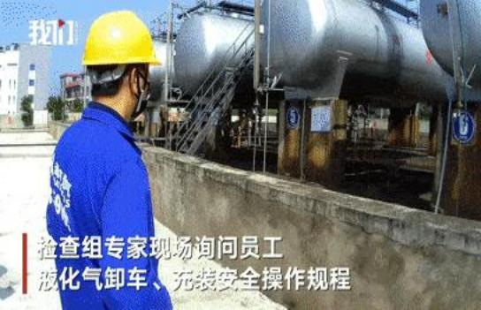
2023年6月 ， 国务院安委会的专家检查南宁市一个燃气充装站 ，新闻媒体做了 跟踪报道 ，检查过程通过视频和媒体迅速扩散至全国。
液化气充装场站： 监控值班人员未在岗 操作工一问三不知
国务院安委会检查组专家 霍志刚： 今年（6月） 是第几个安全生产月？请回答。 街道安全负责人：（第） 24（个） 吧？
国务院安委会检查组专家 霍志刚： 最基本的安全常识不知道 ，最基本的安全操作 规程不知道 ，应急也不知道 ， 真正发生事情你们怎么办？

Slide 18
5月中旬 ， 国务院安委会综合检查组检查广西南宁海方燃气液化气充装场站。
检查组专家现场询问员工液化气卸车、 充装安全操作规程 ， 员工回答不清晰、 不熟
练、 不完整。 现场询问技术管理人员 ， 其对该充装场站的工艺流程相关内容回答不 够熟练。
现场员工：（这是） 紧急切断阀。
国务院安委会检查组专家 霍志刚： 这是干吗用的？
现场员工： 压力太高了它会自动切断。
国务院安委会检查组专家 霍志刚： 多高压力它会切（断） ？
现场员工： 这是安全阀 ， 十个压以上。
国务院安委会检查组专家 霍志刚： 十个压以上 ，是吗？你们（企业） 有没有
做过系统性培训？
检查组检查手动液压紧急切断装置时发现 ，液压油液位不清晰 ，不能正常显示
液位。
国务院安委会综合检查组专家 霍志刚： 请问液位在什么位置？

Slide 19
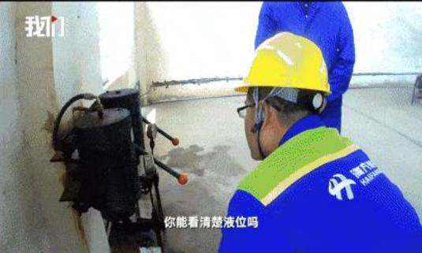
企业安全负责人： 液位在这里。
国务院安委会综合检查组专家 霍志刚： 你能看清楚吗？你能看清楚液位吗？
检查组抽查监控室时 ，发现监控值班人员未在岗值守。 抽查储罐监控系统时发现，
残液罐的压力、 液位等参数均未接入系统。 该站属重大危险源单位 ，但未见设置重大 危险源风险告知牌。
目前 ， 南宁市相关部门已要求该企业立即整改。

Slide 20
2.2 检查前的准备
台上三分钟 ，台下十年功。
任何信手拈来的从容 ，都是厚积薄发的沉淀。
总体要求：现场安全 ，资料齐全；
人员熟悉岗位职责 ，生产痕迹合法合规。
1、细化检查文件 ， 明确检查要求。对检查部门的专项整治方案和印发的
检查通知、要点（如果没有的话 ，要有布置此项工作的方案或者文件） ，进 行全面解读 ，把方案中的目标要求 ，逐项细化成具体需要准备的材料或需要 安排的事项 ，准备迎检材料清单。特别要根据文件的要求开展相关工作 ，各 项佐证资料要齐全完整 ，并有台帐佐证；

Slide 21
2、进入全员准备状态。公司法人和负责人一定要熟悉《安全生产法》
关于生产经营单位主要负责人的职责；公司安全管理人员要知道如何落实全
员安全生产责任制；操作人员要知道本岗位的安全生产责任制、操作规程、 主要参数、应急处置方式和疏散路线；
3、对着文件整理材料。按照上级文件的要求逐一准备迎检材料 ，不得
有漏项和缺项。特别要根据检查文件的要求开展自查自纠工作 ，各项佐证资 料要齐全完整 ，并有台帐佐证。
4、整理档案要标准统一。统一夹子、盒子和分类标识 ，通过统一的标
准、整齐的摆放 ，让档案看起来更整洁有序 ，体现出我们对此项工作的重视 和准备充分 ，有利于提升检查组的第一印象。

Slide 22
5、制订接待方案。要明确检查组检查全过程的形成安排 ，细化到小
时 ，确保从迎接到送走 ，都有人负责 ，有人跟随 ，做到待客有道。
6、准备简要口头汇报材料 ，主要陪检人员一定要提前熟悉。介绍材
料应包括场站基础情况介绍、场站装置能力、场站各部门人员构成等重 要内容重要数字 ，确保讲解内容的全面性。 同时对于公司工作的亮点及 下一步打算也要重点介绍 ，让检查人员对公司有一个良好的印象。
7、对照国家规范和检查文件检查和整改。按照国家规范和检查文件
的要求对本公司在检查线路及周边的气库及门市部进行检查 ，发现问题 及时整改。特别是如果知道检查组在其它单位提出了什么问题 ，一定要 有针对性的提前整改。 隐患整改要坚持隐患排查整改闭环管理机制 ，按 照隐患的排查、登记、整治、复查、报告全过程管理。
检查前 ，安全管理人员一定要认真细致地检查近期站内的视频、钢
瓶溯源信息、充装记录和安全生产运行记录 ，确保不出现重大的纰漏。

Slide 23
8、提前按照检查路线或步骤将流程过一遍。特别是主要陪检人员一定要
亲自将迎检线路及自己负责的迎检站点走一遍 ，按照检查标准 ，逐项核实工 作的完成情况 ，查漏补缺。
9、确保迎检现场及相关场所干净整洁 ，所有场地应安排专人负责。一是
生产现场必须干净 ，没有“跑冒滴漏”和“锈迹斑斑”现象；二是会议室干 净整洁 ，座椅摆放整齐 ，为检查组人员配备饮用水、便签、笔 ，保持干净、 舒适会场环境；三是办公场所门厅、楼道等公共区域干净整洁 ，玻璃干净、 明亮； 四是楼道内部干净、整洁；五是楼道照片墙、文化宣传栏等地方应做 到专人擦拭；六是做好卫生间清洁工作 ，在洗手台配备洗手液、纸巾等洗护 用具 ， 时刻保持洗手间干净、整洁。
提醒：凡是生产现场有“跑冒滴漏”和“锈迹斑斑”现象的 ，没有不被下
发整改通知书的。

Slide 24
2.3 做好现场陪检工作
1、重视员工礼仪。所有员工应穿着场站统一工作服装 ，在偶遇检查组人员
时应礼貌地上前问好 ，不得躲避、逃跑或是无视检查组工作人员。
2、做好迎检现场布置。在迎检现场提供并提前摆放好工服、安全帽等一系
列迎检用品 ，面对检查组人员个人物品 ，应提前摆放好来访人员登记表和手机、 打火机收纳箱 ，便于检查组人员登记和存放物品。在迎检现场特色化布置上，
各单位应结合检查重点 ，用更换展牌、标语等方式 ，进行特色化现场布置。
3、做好现场陪检工作。一是根据检查的要求介绍相关情况 ，条件允许的话
要重点将特色工作介绍给检查组 ，尽可能让检查人员跟着自己的思路开展检查 工作 ，对于自身短板的工作要少提或者不提。二是陪同检查组到现场检查 ，一

Slide 25
般情况下 ，检查组肯定要问及相关情况 ，查阅相关资料 ，迎检负责人一定
要了解情况 ， 同时参加迎检的相关人员要保持在位 ， 随叫随到 ，及时回答 相关问题 ，不能一问三不知 ，对确实不掌握的问题 ，也要迅即做出反应 ， 说明原因 ， 明确答复时间。对于检查发现的问题 ，不能过分强调理由 ，不 能言过其实 ，也不能胡乱表态 ，要客观实际 ，实事求是的反思存在问题的 原因和解决问题的打算 ， 向检查组作初步的反馈 ，如果需要上级支持的也 要及时请示。
2.4 做好整改反馈工作
一是要及时总结。检查后要立即对检查组发现的问题进行整改 ，不能等，
对能立即整改的问题 ，要立行立改。二是要及时归档 ，对检查组检查的材
料 ，需要归档的要及时送还 ，以备下次检查。三是要有反馈 ，对整改情况
要及时反馈给检查组和上级单位 ，让检查组了解整改的态度 ，也督促本单 位不断取得工作进步。

Slide 26
三、 瓶装燃气行业涉及的法律法规和规范要求
近期安全检查在法律法规和国家规范方面同样出现了深刻的变化 ， 由于
检查的部门由原来的以住建部门为主演变成为安委会、住建、市场等部门 ， 因此法律法规和规范也由原来住建口变成为安全生产、住建和市场部门的法 律法规 ， 内容大幅增加 ，其中最突出的改变是检查组经常会检查到《安全生 产法》《特种设备安全法》的内容。特别是《安全生产法》 ， 明确要求生产 经营单位必须建立健全安全生产责任制并由法人负责组织落实 ， 国务院安委 会的检查到企业检查时 ，一般都会随机找法人和2名以上操作人员抽查岗位 责任、操作规程和应急知识等 ，给迎检工作带来极大的困难。

Slide 27
3.1 一定要高度重视最近施行的两个文件
1.《城镇燃气经营安全重大隐患判定标准》(2023年9月21日施行)
重大隐患,是指燃气经营者在生产经营过程中,存在的危害程度较大、可能
导致群死群伤或造成重大经济损失的隐患。《安全生产法》第六十五条第三款 规定,应急管理部门和其他负有安全生产监督管理职责的部门依法开展安全生产 行政执法工作 ，对生产经营单位执行有关安全生产的法律、法规和国家标准或 者行业标准的情况进行监督检查 ，对检查中发现的事故隐患 ，应当责令立即排 除；重大事故隐患排除前或者排除过程中无法保证安全的 ，应当责令从危险区 域内撤出作业人员 ，责令暂时停产停业或者停止使用相关设施、设备；重大事 故隐患排除后 ，经审查同意 ，方可恢复生产经营和使用。

Slide 28
涉及瓶装燃气的主要内容有：
制度方面
1、未建立安全风险分级管控制度。
2、未建立事故隐患排查治理制度。
3、未制定生产安全事故应急救援预案。
4、建立对燃气用户燃气设施的定期安全检查制度。
场站方面
1、燃气储罐未设置压力、罐容或液位显示等监测装置 ，或不具有超限报
警功能。
2、气库内设备和管道未设置防止系统压力参数超过限值的自动切断和放
散装置。
3、液化石油气装卸系统未设置防止装卸用管拉脱的联锁保护装置。
4、气库内设置在有爆炸危险环境的电气、仪表装置 ，不具有与该区域爆
炸危险等级相对应的防爆性能。
5、气库内可燃气体泄漏浓度可能达到爆炸下限20%的燃气设施区域内或 建（构）筑物内 ，未设置固定式可燃气体浓度报警装置。

Slide 29
经营方面
1、擅自为非自有气瓶充装燃气。
2、销售未经许可的充装单位充装的瓶装燃气。
3、销售充装单位擅自为非自有气瓶充装的瓶装燃气。
4、燃气经营者供应不具有标准要求警示性臭味燃气的 ， 判
定为重大隐患。（特别提醒： 每次采购气源要问气源方要加臭 证明 ， 连同气源检测报告收集在一起作为气源采购档案）
用户方面
1、 在地下室、 半地下室、 地下箱体及其他密闭地下空间内
使用瓶装燃气的。
2、 使用国家明令淘汰的燃气燃烧器具、 连接管。（记住使 用无熄火保护装置和使用不合格胶管有可能被判定为重大隐患）

Slide 30
2.《特种设备使用单位落实使用安全主体责任监督管理规定》 （2023年5月5日实施）
第三十六条 气瓶充装单位应当依法配备气瓶安全总监和气瓶安全员，
明确气瓶安全总监和气瓶安全员的岗位职责。 (安全总监和安全员要有任 命书)
气瓶充装单位主要负责人对本单位气瓶充装安全全面负责 ，建立并落
实气瓶充装安全主体责任的长效机制。气瓶安全总监和气瓶安全员应当按 照岗位职责 ，协助单位主要负责人做好气瓶充装安全管理工作。
第四十三条 气瓶充装单位应当建立气瓶充装安全日管控制度。气瓶安
全员要每日根据《气瓶充装安全风险管控清单》 ，按照相关安全技术规范

Slide 31
和本单位安全管理制度的要求 ，对气瓶进行巡检 ，形成《每日气瓶充装安
全检查记录》（安全员负责） ，对发现的安全风险隐患 ，应当立即采取防 范措施 ，及时上报气瓶安全总监或者单位主要负责人。未发现问题的 ，也 应当予以记录 ，实行零风险报告。
第四十四条 气瓶充装单位应当建立气瓶充装安全周排查制度。气瓶安
全总监要每周至少组织一次风险隐患排查 ，分析研判气瓶充装安全管理情 况 ，研究解决日管控中发现的问题 ，形成《每周气瓶充装安全排查治理报 告》（安全总监组织 ，安全员参加）。

Slide 32
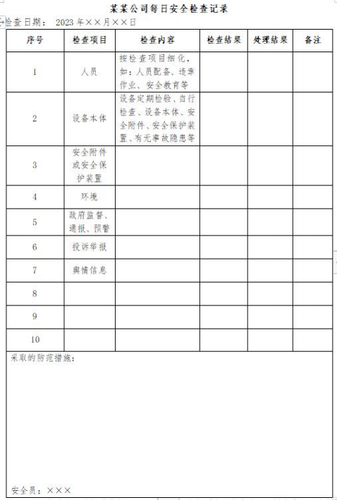
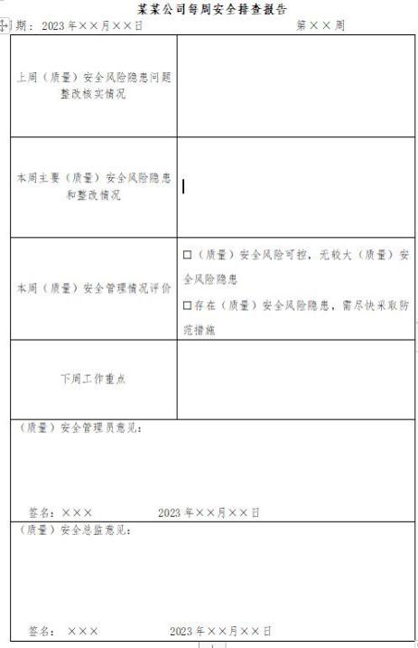

Slide 33
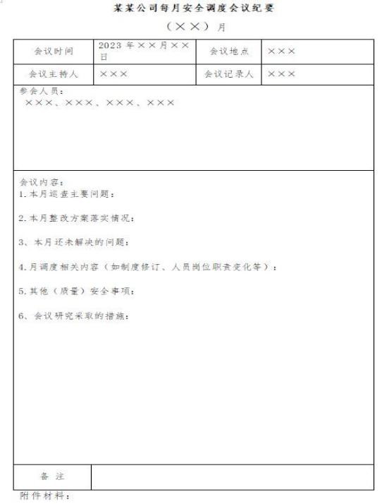
第四十五条 气瓶充装单位应当建
立气瓶充装安全月调度制度。气 瓶充装单位主要负责人要每月至 少听取一次气瓶安全总监管理工 作情况汇报 ，对当月气瓶充装安 全日常管理、风险隐患排查治理 等情况进行总结 ，对下个月重点 工作作出调度安排 ，形成《每月 气瓶充装安全调度会议纪要》
（企业负责人组织 ，安全总监和
安全员参加）。

Slide 34
3.2 高度安全生产法对安全生产责任制的规定
重中之重就是法人的7项职责 ， 几乎是所有检查的必检内容
第二十一条 生产经营单位的主要负责人对本单位安全生产工作负有下
列职责
（一）建立健全并落实本单位全员安全生产责任制 ，加强安全生产标准
化建设；
（二）组织制定并实施本单位安全生产规章制度和操作规程；
（三）组织制定并实施本单位安全生产教育和培训计划；
（四）保证本单位安全生产投入的有效实施；
（五）组织建立并落实安全风险分级管控和隐患排查治理双重预防工作
机制 ，督促、检查本单位的安全生产工作 ，及时消除生产安全事故隐患；
（六）组织制定并实施本单位的生产安全事故应急救援预案；
（七）及时、如实报告生产安全事故。

Slide 35
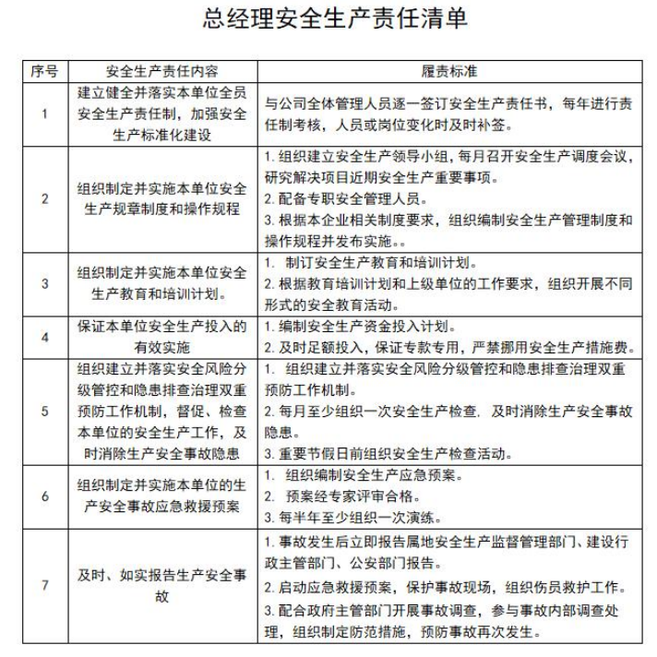

Slide 36
国务院安委会《安全生产法》考查的要点
1.有从主要负责人到一线从业人员（含劳务派遣人员、实 习人员等）、所
有组织和岗位的安全生产责任制和考核标准；（查看记录）
2.在适当位置对全员安全生产责任制长期公示的；（查看现场）
3.将岗位安全生产责任纳入年度教育培训计划并实施；（查看记录）
4.设置安全生产管理机构（或配备专、兼职安全管理人员）（查看任命文
件）；
5.设置或指定职业卫生管理机构组织 ，配备专兼职职业卫生管理人员（查
看任命文件）；
6.企业主要负责人督促、检查本单位安全生产工作 ，及时消除生产安全事
故隐患的（原则每月检查一次以上 ，查看记录）；
7.安全生产管理机构或人员经常检查本单位的安全生产状况 ，及时排查生
产安全事故隐患的（原则每周检查一次以上 ，查看记录）；

Slide 37
8.安全生产管理机构或安全生产管理人员向管理层提出改进安全生产管理
建议（查看记录）；
9.对本企业或本行业领域发生的事故进行总结 ，提出防范和整改措施的
（查看记录）；
10.主要负责人和安全生产管理人员经主管的负有安全监管职责部门考核
合格上岗的（查看合格文件）；
11.企业编制预案前并开展安全风险评估 ，应急预案应经过评审（查看记
录）；
12.建立专兼职应急机构及应急队伍 ，每年至少开展2次应急演练（查看记
录）；
13.现场员工掌握本岗位安全生产责任制 ，熟知应急疏散路线 ，能正确回
答本岗位操作规程和应急处置方式 ，能正确使用应急装备、物资（现场抽查2 名员工）；
14.企业参加工伤保险（查看记录）；

Slide 38
15.企业按规定提取和使用安全生产费用（查看记录）；
16.开展安全生产标准化建设（查看记录）；
17.有隐患排查治理制度并定期检查 ， 隐患排查治理档案齐全完整（查看
记录）；
18.有隐患整改制度 ， 隐患整改做到定时、定责、定人、 明确整改期间安
全防护措施和整改验收实施闭环管理的（查看记录 ，不能为空白）；
19.企业开展安全生产全员培训、职业健康操作规程和操作技能教育培训
（查看记录）；
20.建立安全生产和职业健康教育培训档案（查看记录）；
21.员工正确穿戴劳动防护用品的、特种作业人员持证上岗（现场检查）。
22.建立有重大危险源安全包保责任制。
22.特别强调：检查组通常会问企业负责人的安全生产职责 ，企业负责人
一定要十分熟悉。

Slide 39
3.3 其它法律法规对瓶装燃气行业的主要要求
（一） 人员要求
1.《特种设备生产和充装单位许可规则》 （TSG 07-2019）
（1）充装单位的安全管理人员和作业人员应经有关部门培训合格 ， 证件在有效期
内并有聘用手续。
（2）充装单位应配备技术负责人1人 ， 具有工程师职称 ， 具有气瓶充装管理经验，
能够处理一般技术问题 ， 具备组织协调和事故应急处置的能力。
（3）每个充装地址应当配备专职安全管理员至少1人 ， 并且取得特种设备安全管
理人员资格。
(4)每个充装地址作业人员(充装人员 ， 下同)每个班次不少于2人 ， 并且持有气瓶充
装作业人员资格 ，在气瓶充装作业时 ，作业人员不得同时兼任检查人员。
(5)每个充装地址配备检查人员每个班次至少1人 ， 并且取得气瓶充装作业人员资
格。（可以兼职 ， 由气体分析仪操作人员兼任）

Slide 40



住建部门（燃气行业从业人员能力培 训）、市场管理部门（特种设备安全 管理人员证（A）证 ，应急部门（危 险化学品安全生产主要负责人）培训 合格证）
住建（燃气行业从业人员能力培训）、 市场管理部门（特种设备安全管理人员 证（A）证 ，应急部门（危险化学品安 全生产管理人员）培训合格证 ，取得 （理工科）工程师职称
住建（燃气行业从业人员能力培训）、 市场管理部门（特种设备安全管理人 员证（A）证 ，应急部门（危险化学品
每月至少听取一次工作情况汇报， 对当月安全管理、 隐患排查治理 等情况进行总结 ，对下个月重点 工作作出调度安排 ，形成《每月 压力容器安全调度会议纪要》
每周至少组织一次风险隐患排
查 ，分析研判压力容器使用安全 管理情况 ，研究解决日管控中发 现的问题 ，形成《每周压力容器 安全排查治理报告》
每日对投入使用的压力容器进行 巡检 ，形成《每日压力容器安全
主要负责人→
1人
l _{1人}
安全总监
安全员
1人
安全生产管理人员）培训合格
检查记录》 ，发现隐患及时报告。
严格执行安全生产制 度和操作规程 ，认真 填写压力容器作业和 检查记录及其它运行 表格
充装人员、检查人员取得 特种设备作业人员证
（P） ，液化气化验人员 经有关部门培训合格
两检一充
操作人员
3人
两检一充
操作人员
3人
配备与气瓶充装相适应的化验人员， 并且经过技术和安全培训 ，可兼职
特种设备法律法规对充装站人员要求（最低9人）

Slide 41
2.《广西壮族自治区燃气经营许可证管理办法》
企业的主要负责人、安全生产管理人员以及运行、维护和抢修人员应当
完成专业培训 ，取得自治区住房城乡建设厅或自治区住房城乡建设厅委托的 单位或机构出具的考核合格证书 ，并按期参加继续教育培训。专业培训和考 核具体办法另行制定。
经专业培训并考核合格的人员及数量应与企业经营规模相适应 ，并符合
以下要求：
1.主要负责人。是指企业法定代表人和未担任法定代表人的董事长（执
行董事）、总经理。以上人员均应经相关部门专业培训并考核合格。
2.安全生产管理人员。是指企业分管安全生产的负责人 ，企业生产、安
全管理部门负责人 ，企业生产和销售分公司的负责人以及企业专职安全员等 相关管理人员。以上人员均应经专业培训并考核合格 ，且不得在其他企业、 本企业分公司或本企业供应站点兼职。瓶装燃气应设置不少于 2名安全生产 管理人员。

Slide 42
3.燃气相关专业技术人员。是指持有城市燃气工程、建筑环境与设备工程
（暖通）、油气储运、化工、动力与热能工程等专业技术职称的人员 ，且不得 在其他企业兼职。持有机械、 电气、仪表等专业技术职称的人员 ，在燃气企业 连续工作3年及以上的 ，可作为相关专业技术人员。
4.运行、维护和抢修人员。是指负责燃气设施设备运行、维护和事故抢险
抢修的操作人员 ，包括但不仅限于燃气输配场站工、液化石油气储配站站工、 燃气用户检修工、瓶装燃气送气工等（燃气用户检修工、瓶装燃气送气工如果 购买社保签订合同即算）。
最低人数应满足下列规定 ，且不得在其他企业兼职：
瓶装燃气经营企业燃气用户1000户及以下的不少于3人； 1000户以上不
到1万户的 ，每800户1人； 1-5万户 ，每增加1万户增加10人； 5-10万户 ，每 增加1万户增加8人； 10万户以上每增加1万户增加5人。其中燃气及相关专业 技术人员不少于1人。 同一企业有2个或者2个以上同时具备储存和灌装功能的 储配站的 ，每个储配站均应符合上述要求。

Slide 43
燃气法律法规对充装站人员要求
燃气法律法规要求的2名管理人员可由特种设备的安全总监和安全员担任，
安全技术负责人可由安全总监担任 ，特种设备的2个班次2检1充共6名人员基 本上可以满足场站运行人员的要求 ，不足的人员可由送气员和用户安检人员 （营业员如果取得培训合格证即可视为安检人员）担任。
因此 ，满足特种设备法律规定配备人员要求的即基本上可以满足燃气法律
法规对于人员配备的要求。需要注意的是 ， ，特种设备法律法规对安全总监只 提出中级职称的要求 ，没有注明专业要求 ，而且燃气法律法规对技术负责人有 专业要求 ，这一点在招聘安全总监时要注意 ，具体专业要求为：城市燃气工程、 建筑环境与设备工程（暖通）、油气储运、化工、动力与热能工程等专业技术 职称的人员 ，且不得在其他企业兼职 ，持有机械、 电气、仪表等专业技术职称 的人员 ，在燃气企业连续工作3年及以上的 ，可作为相关专业技术人员。

Slide 44
(二)特种设备法律法规对充装站的要求
（1）燃气充装单位应取得《燃气经营许可证》和《充装许可证》 ，并经消
防部门验收合格 ，在同一充装场站内 ，不得同时充装液化石油气和二甲醚；
（2）充装单位应建立压力容器和压力管道档案 ，严格落实压力容器和压力
管道定期检验制度；
（3）充装单位应建立有特种设备事故应急预案；
（4）应有槽罐车卸车安全管理制度和操作规定 ，严格按照操作规程对对槽
罐车卸液过程的现场监控并有相关记录；（检查组通过会查看站区内的监控视 频来查看卸车过程是否符合要求）
（5）充装单位不得充装非自有产权钢瓶和过期报废等不合格钢瓶；
（6）充装单位应采购合格的气源并有发票和检验报告 ，气源要有加臭数据，
如无数据要有加臭记录；（《燃气工程项目规范》第3.0.7）

Slide 45
（7）充装单位采购合格的气瓶和瓶阀并有采购发票和合格证 ， 同时要及
时办理气瓶使用登记、变更以及注销手续;
（8）充装单位不得充装液相瓶阀带转换接头的钢瓶；
（9）充装单位对不符合国家标准的“气液双相”气瓶要召回并移交检验
机构报废处理 ，对符合国家标准的“气液双相”气瓶在瓶体上喷涂“气液双相 瓶”“仅用于气化装置”等明显字样 ，在气相阀、液相阀附近分别喷涂
“气”“液”明显字样；
（10）充装单位应有压力容器气瓶安全技术档案(包含气瓶数字化档案);
（11）充装单位应建立岗位责任、 隐患治理、应急救援等制度和相关操作
规程;
（12）充装单位应建立设备和气瓶日常维护保养和维修制度并有记录 ，定
期将气瓶送检；

Slide 46
（13）充装单位应将不合格气瓶、报废气瓶交由有资质的单位处理并有记
录;
（14）充装单位应建立充装前、后检查制度并有记录 ，充装完毕后有检漏
措施
（15）充装单位应建立并使用气瓶充装质量追溯信息系统 ，确保气瓶充装
及流向可追溯；
（16）充装单位与燃气用户签订供用气使用协议 ，并专门做出以下承诺:严
格按照气瓶安全使用提示的要求使用气瓶;不使用不符合要求的燃气燃烧器具; 不擅自安装、改装燃气气瓶附件及相关配件;严禁任何热源对气瓶加热、 向其他 气瓶倒装和自行处理瓶内残液;不在封闭或者受限空间场所存放和使用.（协议 要归档备查）

Slide 47
(三) 燃气管理法律法规对瓶装燃气的主要要求
1.《城镇燃气管理条例》
第四十五条 违反本条例规定 ，未取得燃气经营许可证从事燃气经营活
动的 ， 由燃气管理部门责令停止违法行为 ，处5万元以上50万元以下罚款； 有违法所得的 ，没收违法所得；构成犯罪的 ，依法追究刑事责任。
违反本条例规定 ，燃气经营者不按照燃气经营许可证的规定从事燃气经
营活动的 ， 由燃气管理部门责令限期改正 ，处3万元以上20万元以下罚款； 有违法所得的 ，没收违法所得；情节严重的 ， 吊销燃气经营许可证；构成犯 罪的 ，依法追究刑事责任。

Slide 48
第四十六条 违反本条例规定 ，燃气经营者有下列行为之一的 ， 由燃气
管理部门责令限期改正 ，处1万元以上10万元以下罚款；有违法所得的 ，没 收违法所得；情节严重的 ， 吊销燃气经营许可证；造成损失的 ，依法承担赔 偿责任；构成犯罪的 ，依法追究刑事责任：
（二）倒卖、抵押、 出租、 出借、转让、涂改燃气经营许可证的；
（四） 向未取得燃气经营许可证的单位或者个人提供用于经营的燃气的；
（五）在不具备安全条件的场所储存燃气的。

Slide 49
第五十四条违反本条例规定 ，有下列行为之一的 ， 由燃气管理部门责令停
止违法行为 ，处一千元以上一万元以下罚款;有违法所得的 ，没收违法所得:
(一) 瓶装燃气充装量与标称重量不相符 ，误差超过国家规定的允差范围;
(二)在未经核准的场地存放已充装气瓶;
(三) 瓶装燃气残液量超过规定的 ，未先抽出残液后再充装燃气;
(四)气瓶充装后 ，未标明充装单位。
第十四条 燃气经营包括管道燃气经营、瓶装燃气经营、燃气汽车加气
经营。
燃气经营实行许可制度。在本自治区行政区域内从事燃气经营活动的 ，应
当依法取得燃气经营许可 ，并依照经营许可的区域、类别、期限和规模等从 事燃气经营活动。个人从事瓶装燃气分销经营活动 ，可以加入已取得许可的 燃气经营企业 ，作为该企业的瓶装燃气分销点 ，并纳入该企业的燃气经营和 安全管理体系。

Slide 50
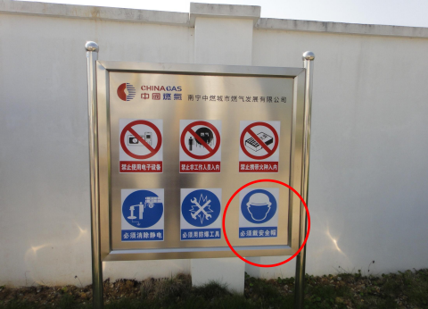
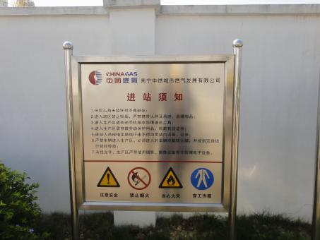
3.4 国家规范对瓶装燃气行业的主要要求
（一）站区大门
1.站区大门及场所干净整洁 ，入口和外墙有禁火、 限速安全警示标志、 进站须知、
应急疏散路线图、 禁火、 禁止使用电子设备等警示标志和重大危险源标志牌 ，安 全标志醒目 ，无模糊、 损坏现象 ，站区设置风向标。

Slide 51
3.气库大门有值班电话——24小时畅通。
4.可燃气体浓度报警器报警单元应设置在有人24小时值班的值班室 ，指
示报警设备正常工作 ，有对应的检(探)测器位置标签或分布图 ，可燃气体浓 度报警器每年检定一次 ，设备在检查期内。
5.机动车辆进出生产区应进行检查登记 ，安装防火罩 ，生产区内不得停
放非生产运输车辆。
6.气瓶和人员进入生产区时进行检查登记 ，有收发瓶记录和人员进出登
记本 ，对不合格气瓶进行隔离 ，有处理记录。
7.生产区入口处安装声光报警人体静电消除装置 ，进入生产区人员按规
定触摸释放静电。
8.进站检查人员要戴安全帽 ，检查组会检查安全帽是否有安全标志 ，是
否过期 ，这一点要格外注意。

Slide 52
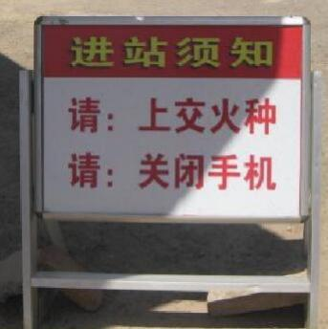
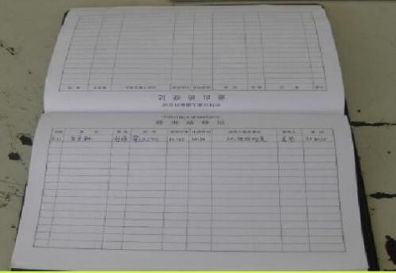
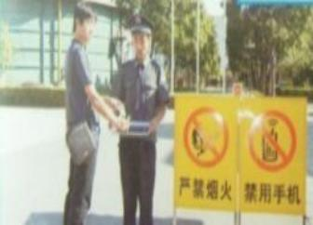
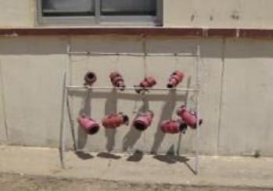
2.进站人员应做好登记，交出手机和火种，车辆进站应带防火帽

Slide 53
（二）钢瓶管理
1. 液化石油气钢瓶4年检定1次 ，设计使用年限8年 ，从制造日期开始算
起 ，到8年期限后经安全评估合格后可用到12年 ， 12年后需报废。（《气瓶 安全技术规程 》TSG23-2021）
2. 钢瓶溯源信息系统符合要求 ，配有有UPS不间断电源 ，供电时间不低
于0.5小时 ，有定期测试记录。所充装气瓶的基本信息是否按要求录入本单位 数据库(检查组会抽查)。钢瓶4要素(钢瓶出厂编号、规格、生产厂家、 出厂 时间)要齐全并且规范。特别是出厂编号 ，如果有字母、标点符号、或者0 ， 1 这类与常见编号不同的 ，需要进一步了解。
注:2022年10月之后生产的气瓶编号 ， 由3位气瓶制造单位数字代码 ， 2
位气瓶制造年份数字代码(年份数字的末2位) ，7位制造单位某一年份制造气 瓶的数字序号(数序号不足7位时前面加0)等12位数字有序组成;之前的气瓶编 号共7位 ，前3位为生产批号 ，后4位为生产序号。

Slide 54
3.生产区分别设气瓶待检区、不合格区、待充装区、充装合格区 ，采取有
效的隔离措施。 除报废瓶外 ，其它瓶不能露天堆放 ，要有气瓶专用库房 ，按实 瓶区、空瓶区分组布置 ，瓶库要采用防爆线路并安装有可燃气体浓度报警器 ， 重瓶区铺防静电地板胶。（《气瓶搬运、装卸、储存和使用安全规定》
(GB/T34525-2017)9.2的规定、《特种设备生产和充装单位许可规则》
(TSG 07-2019)D2.3）。
4.气瓶质量安全追溯条码采用不易损坏的材质（不能用纸质材料 ，可在气
瓶护圈或角阀上应悬挂、粘贴、铆接或焊接、镂刻溯源载体 ，如二维码、
RFID电子标签、 NFC标签等） 。（《市场监管总局办公厅关于加快推进全国
气瓶质量安全追溯体系建设的通知》(市监特设[2019]69号)）。

Slide 55
5.不得充装液相瓶阀带转换接头的钢瓶 ，不得充装割头改装瓶。（《市场 监管总局关于印发〈市场监管系统城镇燃气安全专项整治行动实施方案〉的 通知》(国市监特设发[2023]70号)）
6.气瓶上标示的警示标签应符合《气瓶警示标签》(GB/T 16804-2011)
的规定。
7.充装单位对不符合国家标准的“气液双相”气瓶要召回并移交检验机构
报废处理 ，对符合国家标准的“气液双相”气瓶在瓶体上喷涂“气液双相
瓶”“仅用于气化装置”等明显字样 ，在气相阀、液相阀附近分别喷涂
“气”“液”明显字样。
8.充装单位应将不合格气瓶、报废气瓶交由有资质的单位处理并有记录。
9.充装单位应建立充装前、后检查制度并有记录 ，充装完毕后有检漏措施
（充装完毕后刷肥皂水试漏）。

Slide 56
10、充装单位应有二次检斤秤和二次检斤记录。
11.不得充装报废改装瓶（俗称割头瓶） 。（检查组现场检查的重点）
12.充装单位不得违规维修气瓶角阀。（检查组通过会在充装台上检查是
否有角阀芯等配件 ，以此做为判断标准）
13.钢瓶不能超量充装 ， 5公斤钢瓶最大充装量为5公斤 ， 12公斤钢瓶最
大充装量是12公斤 ， 15公斤钢瓶最大充装量是14.9公斤 ， 50公用钢瓶最大 充装量是49.5公斤 ，要记住坚决不能超量充装。

Slide 57













气瓶溯源系统符合要求， 实行扫码充装制度
定期检验,每4年检验一 次 ，不得违规维修钢瓶
气瓶分区设置,有效隔 离,不得露天存放
气瓶质量安全追溯条码 采用不易损坏的材质
^{不得充装过期报废} 爆线路、安装可燃气体
^{接头的钢瓶} 防静电地板胶
分别喷涂“气”“液” 警示标签应符合《气瓶警
^{明显字样} 示标签》(GB/T 16804-
充装前后检查 ，有 ^{2011)的规定}
二次检斤和试漏
规范对钢瓶管理的主要要求
瓶库分区设置 ，采用防
^{和液相瓶阀带转换} 浓度报警器、重瓶区铺
_{气相阀、液相阀附近} ●

Slide 58
（二） 自动控制要求（根据燃气新规范的要求整理）
1. 液相进口管应设置止回阀和紧急切断阀；
2. 储罐液相出口管和气相管应设置紧急切断阀；
3. 储罐应设置就地显示和远传显示的液位计和压力检测仪表 ，且应设置液位 上、下限报警装置和压力上限报警装置 ，液位计要和紧急切断阀联锁 ，压力 表要和放散管连锁；
4. 储罐应设置就地显示和远传温度计 ，温度计和储罐喷淋系统联锁；
5. 储配站应设置过程控制系统、紧急停车系统、可燃气体检测报警系统、钢 瓶溯源系统和视频监视系统。
6.紧急停车系统的设计应符合下列规定：
（1）全站紧急停车装置应具备事故状态下全站紧急关断的功能； （2）全站紧急停车装置宜在控制室和现场分别设置停车按钮；
（3）储罐区、装卸区、灌瓶间等重要生产场所宜根据需要设置区域性紧急停 车的装置 ，并应在现场设置按钮；
（4）紧急停车装置应采用故障安全型设计；
（5）紧急停车装置应只能现场手动复位。
7.储罐区、装卸区、灌瓶间、压缩机房、瓶库、瓶组间等可能存在泄漏可燃气 体的场所 ，应设置连续检测可燃气体浓度报警器 ，报警器的报警设定值应按
可燃气体爆炸下限的20%确定 ，可燃气体探测器应采用固定式 ，并应配带现 场声光报警器。

Slide 59
（三） 站区
1.生产区围墙高度不低于2米；
2.站区安装有视频监控和周界报警设施 ，视频监控能覆盖站区出入口和四
周 ，无死角;周界报警装置有效；
4.生产区除本站工作人员、槽车和专用运瓶车驾驶员、押运员外 ，不得有
其他无关人员 ，外来人员确需进入的 ，应履行登记手续并有本单位人员陪同 , 进入生产区的人员（包括工作人员）着防静电工作服 ，不得穿带钉的鞋，
严禁携带非防爆型电子设备和火种；
5.各岗位醒目位置悬挂岗位职责、操作规程和应急处置措施；
6.站区所有的电器均需采取防爆线路 ，所有工具都使用防爆工作。（在国
家级的检查过程中 ，这一项经常出问题 ，主要原因一是防爆线路线头外露，
二是充装台扳手和螺丝批等使用非防爆工作 ，所以检查组来之前这一项一定
要认真检查。）

Slide 60
7.场站的总平面按照生产区与生产辅助区区布置。生产区分别设气瓶待检
区、不合格区、待充装区、充装合格区 ，采取有效的隔离措施。有气瓶专用 库房 ，按实瓶区、空瓶区分组布置。
8、紧急切断装置液压油液位要清晰可见。
9.站内区管线上的压力表应完好 ，压力正常 ，在最高工作压力处1.6MPa
处标有红线标记 ，工作压力不超过红线标记 ，压力表每半年检验一次并有检 验标志（可用透明胶粘贴保护检测标志 ， 防止损坏）
10.所有法兰连接紧密 ，无泄漏现象 ，法兰两侧有铜导线跨接。
11.管道标色应符合现行行业标准《城镇燃气标志标准》 CJJ/T 153 的
规定 ，所有管道上有流向标识 ， 阀门应悬挂开关状态标志牌。

Slide 61
12.储罐和管道安全阀上有检验标牌 ，且在检验有效期内 ，垂直安装 ，铅
封完好 ，安全阀与管道间的阀门全开 ，配备锁止装置 ， 防止误关 ，并应挂牌 标明“常开” ，安全阀每年检验一次 ，安全阀的起跳压力为1.65MPa。
13.站区内储罐区、充装间、机泵房和卸车区要设置可燃气体浓度报警器
, 可燃气体泄漏报警装置正常有效 ，信号接入控制室或值班室 ，可燃气体探 测探头位置标签和分布图与现场对应 ，可燃报警器的报警浓度设置为爆炸下 限的20%即0.4%。所有可燃气体检测报警器每年检定一次 ，检定证书在有效 期内。
14.站区内建筑每50m2 配备 8kg手提式干粉灭火器1个 ，且每个房间不
少于2个 ，每个设置点不宜超过5个。灭火器完好有效 ，有定期检查记录。

Slide 62




采用防爆线路 ，人员着静电 服 ，外来人员出入有登记
站区总平分生产区和辅助区，
围墙高度2米 ，有监控视频
按规定配备灭火器，
气瓶堆放符合要求
岗位职责、 操作规
程、 应急措施上墙
压力表 ，温度计有最高 标线 ，消防水池有最低 水位刻度
紧急切断装置液压 油液位要清晰可见
灭火器配备符合要 求 ，在有效期内
可燃气体浓度报警器 完好 ，在有效期内
管道有流向标志 ， 阀门有开
有风向标
关标志 ，法兰有铜片跨接
规范对站区的主要要求

Slide 63
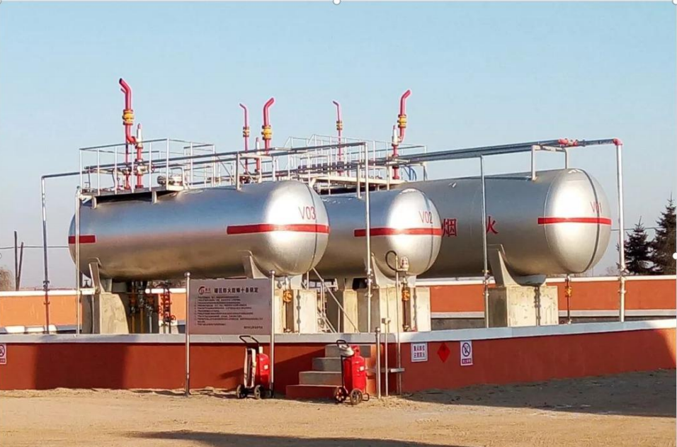
（四）储罐区

Slide 64
1.力容器和压力管道要登记注册 ，建立设备和管道档案 ，并定期进行检
验。
2.设备和管道外表无明显锈蚀现象。
3.每台储罐有液位计 ，液位计完好 ，最高和最低液位有明显标记 ，液位
处于最高和最低允许液位之间 ，储罐液位应有远传和上、下限报警和联锁功 能 ，设备和管道设置有防止系统压力参数超过限值的自动切断和放散装置。
4.储罐液相进出口管有与液位控制联锁的紧急切断阀。
5.储罐温度计在40℃标上最高温度 ， 当温度超过40℃时要开启喷淋降温。
6.储罐接地线应完好 ，管道及设备法兰间有铜片跨接。

Slide 65
7.钢梯平台应稳固 ，可靠接地 ， 临边有栏杆 ，无锈蚀现象。
8.安全阀排气口和储罐排气口有放散管 ，放散管口不能有堵塞 ，管口高
出地面或操作平台 2m。
9.防火堤完好无孔洞裂痕 ，高度为1米 ，堤内无积水和杂物 ，管道穿堤孔
洞有套管且空隙用填料填实。
10.每台储罐排污管有两道排污阀 ， 中间有短管 ，排污管为黑色 ，污水集
中收集 ，不得随意排放。
11.防火堤设有控制阀和水封井 ，水封井内水位正常 ，无淤泥淤塞现象。
12.水封井口要加盖网 ，以防有人跌落。

Slide 66
11.按储罐台数 ，每台设置 8kg手提式干粉灭火器2个 ，每个设置点不宜
超过5具 ，分不同方位摆放 ，且置于防液堤外 ，另根据场所危险程度酌情配 备 35kg手推式干粉灭火器 ，灭火器完好有效 ，有定期检查记录.
12.储罐喷淋系统应能启动迅速 ， 出水畅通 ，能覆盖储罐全表面。
13.液化石油气储罐底部宜加装注胶装置或高压注水连接装置 ，消防水泵
的出口压力大于储罐的最高工作压力 ，注水口的控制阀门处于关闭状态。
14.储罐区设有重大危险源告知牌。

Slide 67



液位计最高最低、 压力表、 温度计 有最高标线 ，有远传和联锁装置
防火堤高度1米，
无洞口裂痕
可燃气体浓度报警器 完好 ，在有效期内
钢梯平台稳固 ， 临
边有栏杆 ，储罐排
空管不能堵塞。
有压力容器压力管道档
储罐底部加装注胶装置 或高压注水连接装置
储罐接地线完好 ，安全 阀压力表在有效期内
灭火器配备符合要
求 ，在有效期内
案 ，定期检验 ，设备管 道无明显锈蚀 ， 管道有 流向标志 ， 阀门有开关 标志 ，法兰有铜片跨接。
排污管有两道排污阀 ，污 水集中收集 ，水封井内水 位正常 ，无淤泥淤塞现象
有重大危险 源告知牌
规范对储罐区的主要要求

Slide 68
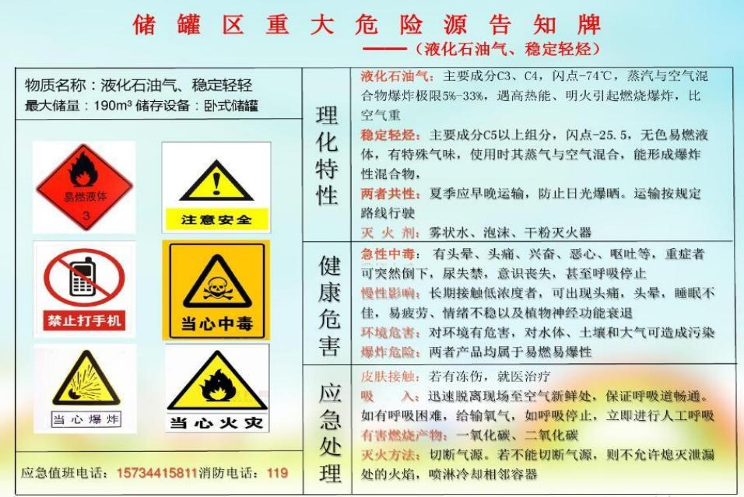
储罐区有重大危险源告知牌

Slide 69
（五）槽车卸车区
1.卸车前检查随车资料、 检查“三证” (危险货物道路运输许
可证、 运输车辆营运证、 驾驶员和押运人员从业资格证)、 检查 随车压力容器使用登记证 ，槽车卸车有卸车记录。
2.槽车在站内指定地点停靠 ，停靠点设有明显的黄色边界线
及限位胶块 ，槽车停靠后设置三角木等防滑措施,停车时要拉手 刹制动。
3.有可燃气体浓度报警器且完好有效。
4.面向装卸管的一侧设有防撞柱。
5.有声光报警静电接地线 ， 无锈蚀 ， 装卸时与槽车有效连接。
6.卸车现场应有2名以上操作人员。

Slide 70
7.汽车槽车装卸台柱采用鹤管 ， 装卸接头应采用与汽车槽车
配套的快装接头 ， 接头与装卸管之间应设置阀门。 装卸管段应设 置拉断力为800N-1400N的拉断阀 ， 装卸用管外观无破损、 裂 纹、 泄漏等现象 ， 装卸用管有维护记录、 每年至少进行一次耐压 试验（试验压力为1.5倍的公称压力即2.4MPa） ， 并有记录和试 压人员签字。
8.卸车管与快装接头之间有阀门 ，快装接头未使用时接头有
封头盖保护。
9.至少配备8kg手提式干粉灭火器2个 ，灭火器完好有效 ， 有
定期检查记录。
10.槽车操作规程要有规定晚上几点后不能卸车。
要记住 ，检查组人员可能会调取视频检查卸车情况。

Slide 71



有声光静电消除装置
做好卸车前检查并有记录
采用鹤管卸车柱 ， 配有拉 断阀 ， 每年至少进行一次 耐压试验并有记录
有停车线和限位胶条
快装接头未使用时 接头有封头盖保护。
有三角木等防滑措施
卸车现场应有2名 以上操作人员。
装卸管侧设有防撞柱
可燃气体浓度报警器完好有效
现场配备2个8公斤灭火器
规范对槽车卸的主要要求

Slide 72
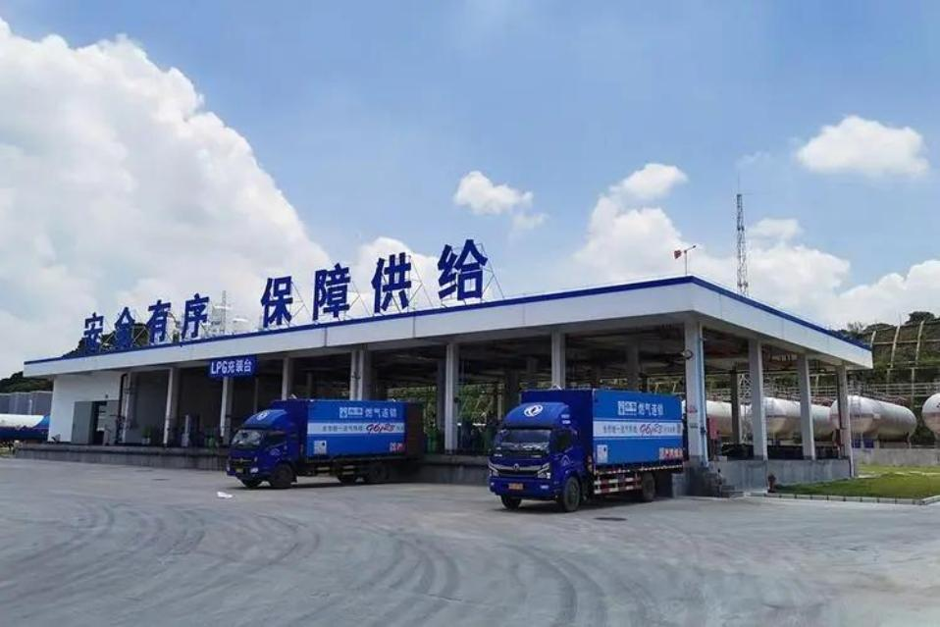
（六）充装间

Slide 73
1.人员符合两充一检的要求,所有操作人员都持证上岗；
2.充装台地面采用不发火花地面。
3.充装秤接地线完好连接。
4.充装秤运行平稳 ，软管完好无损 ，无裂纹 ，无泄漏现象 ，公称压力(等
级)应高于输送系统的设计压力
5.充装间设置二次检斤秤。
6.操作人员能履行充装前和充装后的检查职责并有记录 ，充装后有检漏
措施。
7.充装枪泄漏处置办法：马上关闭充装秤的紧急切断阀 ，原则上开关阀
杆是铜制阀杆 ，万一没有铜制阀杆 ，用铁制阀杆泡水或者涂上黄油关闭 ，避 免产生火花。
8.规章制度上墙。

Slide 74



人员符合两充
规章制度上墙,认真填 写充装前后检查记录
一检的要求
在充装台上不能有不合格 的钢瓶 ，包括短嘴瓶、 过
期瓶、 加装转换接头瓶等
采用防爆线路 和防爆工具
灭火器配备符合要 求 ，不能有过期
充装秤运行平稳 ，软 管完好无损 ，无裂纹， 充装秤接地线完好
不能有角阀维修配 件和非防爆炸工具
有二次检斤秤 ， 装后有检漏措施
充
采用不发火花地面 ，如果采用防 静电胶板要检查胶板不能有破损
可燃气体浓度报 警器完好有效
规范对充装台的主要要求

Slide 75
（七）机泵间
1.机泵间采用敞开或半敞开式 ， 门窗向外开启 ，封闭式建筑沿地面开有
通风孔 ，通风良好。
2.压缩机和烃泵要有静电接地措施。
3.每台压缩机和烃泵进、 出口管上有压力表 ，压力表完好 ，压力正常，
在最高工作压力1.6MPa处有红线标记 ，工作压力不超过红线标记。
4.压缩机的安全阀应设置放散管 ，放散管口应高出屋檐 ，距地面高度不
应小于2.5m。
5.压缩机和烃泵传动皮带外侧有防护罩 ， 防护罩有接地线。
6.运行记录完整 ，有检修计划 ，定期进行检修。
7.有可燃气体浓度报警器且完好有效。

Slide 76


通风良好 ， 门 窗向外开启
有设备运行记录
可燃气体浓度报
警器完好有效
灭火器配备符合要
求 ，不能有过期
^{操作规程上墙} ●
压缩机和烃泵接地 ，
法兰有铜片跨接
压力表有最高压力标识
护罩也要接地
阀门有开关标识
压缩机的安全阀应设置放散管 ，放散管口 应高出屋檐 ，距地面高度不应小于2.5m
规范对机泵间的主要要求

Slide 77
（八）其它
1.按规范要求设置备用发电机或第二路电源。 发电机能正常
启动运行 ， 具有自启动功能 ，发电机房通风良好 ， 有应急照明 灯 ， 室内无其他可燃物和杂物堆放 ， 有维保记录。 发电机用柴 油应单独在储油间存放 ， 油箱设液位显示装置 ，严禁超量储存。
2.配电室应高出本层地面或有防水措施 ， 有应急照明灯 ， 门
向外开启并有防鼠板 ，窗关闭密合 ， 孔洞有防小动物进入的网 罩 ， 配电柜上有当心触电的警示标志 ， 每80m2 应设置8kg灭 火器1个 ， 且每个房间不应少于2个 ， 电缆沟盖板完好 ， 有绝缘 垫 ， 室内无其它杂物堆放。
3.配电柜前应敷设绝缘胶板。

Slide 78
4.站内监控及数据采集系统有UPS不间断电源 ， 供电时间不
低于0.5小时 ， 有定期测试记录。
5.有防雷、 防静电检测合格报告且报告在有效期内 ， 防雷装
置每半年检验一次。
6.按照要求配置消防、 应急救援设施 ， 消防水池、 消防水泵、
灭火器等符合设计要求 ， 消防水池有液位显示装置或标尺 ， 有 最低刻度显示 ， 消防水池的蓄水量在最低刻度以上 ，水面没有 杂质。 消防系统每年由资质的单位检测每年1次 ， 有检测报告。
7.消防泵房应有备用消防泵 ， 有应急照明灯。
8、 站内应有风向标。

Slide 79
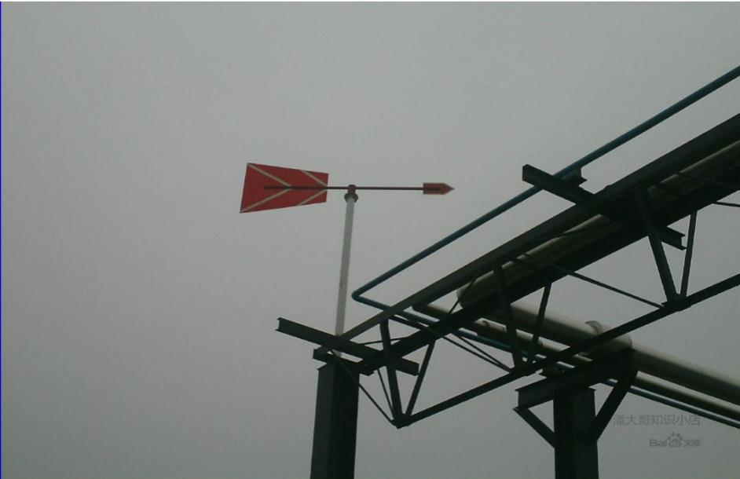
最好使用不不锈钢风向标

Slide 80

设置备用发电机
或第二路电源
配电室有防鼠板 ，有应 急照明 ，有警示标志
配电柜前应敷 设绝缘胶板
发电机用柴油应单独在储
油间存放 ，油箱设液位显 示装置 ，严禁超量储存
防雷装置每半
年检测一次
站内应有风向标
站内监控及数据采集系
统有UPS不间断电源
灭火器配备符合要 求 ，不能有过期
消防泵房应有备用消
消防水池有液位显示装置或标尺 ， 蓄水 量在最低刻度以上 ，水面没有杂质。
防泵 ，有应急照明灯
规范对其它方面的要求

Slide 81
四、 工作人员应熟悉的制度和主要数据
（一）充装单位制度规程清单
1、 安全生产责任制—站长（法定代表人） 岗位职责、 副站长岗位职责、 技术负责
人岗位职责、 充装管理责任人员岗位职责、 设备管理责任人员岗位职责、 安全管理责 任人员岗位职责、 档案管理责任人员岗位职责、 气瓶充装人员岗位职责、 安全检查员 岗位职责、 门卫岗位职责、 槽车装、 卸人员岗位职责、 气瓶装卸、 搬动人员岗位职责。
2、 安全生产管理制度-液化储配站进站管理规定、 用电管理制度、 机动车辆安全
管理制度、 消防器材管理制度、 倒残和残液处理安全管理、 罐区安全管理制度、 灌瓶 间安全管理制度、 机泵间安全管理制度、 危险作业报告审批制度、 气瓶建档、 标识 ， 定期检验和维保制度、 人员培训考核制度、 事故应急救援预案演练制度、 消防器材管 理制度、 动火作业安全、 进入受限空间作业安全管理制度、 劳保用品发放标准及管理 办法、 重大危险源平安包保责任制度、 事故隐患排查治理制度、 重大隐患排查治理
“双报告”制度、 燃气场站设备维护保养制度、 燃气安全风险分级管控制度、 燃气用
户的燃气设施定期检查制度、 槽车卸车鹤管连接确认制度

Slide 82
3、 安全生产操作规程-气瓶内残液（残气） 处理操作规程、 气瓶充装前、 后检查
操作规程、 气瓶充装操作规程、 液化石油气压缩机操作规程、 液化石油气泵操作规程、 液化石油气汽车罐车装卸车操作规程、 储罐安全操作规程、 气瓶抽真空操作规程、 液 化石油气排放操作规程、 消防泵操作规程、 发电机安全操作规程、 液化石油气储罐高 压注水装置系统操作规程、 燃气分析仪操作规程、 紧急切断阀操作规程、 事故应急救 援操作规程
4、 表格—气瓶基本信息汇总表 、充装前、 后检查及充装记录、 液化石油气汽车
罐车卸车记录、 充装站安全检查记录表、 质量信息反馈记录、 安全培训记录、 进站 登记表、 新钢瓶验收记录、 钢瓶抽真空、 置换记录、 残液(残气)处理记录、 不合格钢 瓶隔离处理记录、 储罐、 残液罐运行记录、 烃泵运行记录、 压缩机运行记录、 设备检 修记录、 应急预案演练记录、 文件更改申请表、 液化石油气组份化验报告单、 充装过 程巡回检查记录表、 每日气瓶充装安全检查记录、 每周气瓶充装安全排查治理报告、 每月气瓶充装安全调度会议纪要（月调度） 、燃气用户安全检查记录表
5、 预案-事故应急救援预案、 特种设备事故应急预案

Slide 83
6、档案台帐—安全生产费用投入台账(模版)、劳保用品发放台账、安全
生产责任制落实情况考核记录表、公司节假日安全检查表、新入职员工三级 安全教育台账、应急预案演练记录、事故处理台帐、安全生产隐患排查治理 台账、不合格气瓶隔离处理记录表、学习、培训、考核情况登记表、液化石 油气钢瓶台帐、新瓶和检验后首次使用气瓶的抽真空置换记录表、站内工作 人员一览表、《安全管理制度》《质量管理手册》等修订记录、安全生产和 职业健康教育培训档案、压力容器和压力管道档案、气瓶安全技术档案(可以 是数字化档案)、充装单位与燃气用户签订供用气使用协议、燃气用户安全检 查档案

Slide 84
（二）操作人员应记住的主要制度
企业应该开展双重预防机制建设和安全生产标准化建设 ，相关制度均包
含在其中 ，工作人员必须熟悉的内容有：
1、本岗位的安全生产责任制。（法人和现场充装人员一般会被问到）
2、本岗位的操作规程。
3、本岗位的工艺流程。
4、本岗位的岗位风险。
5、本岗位的应急职责和操作流程。

Slide 85
（三）操作人员应记住的主要数据和参数
1.站区设计压力为1.6MPa ，所有压力表应在最大使用压力1.6MPa处标
有红线 ，压力表每半年检定一次。
2.安全阀每年检验一次 ，安全阀的开启压力是1.65MPa。
3.槽车卸车管每年至少进行一次耐压试验（试验压力为1.5倍的公称压力
即2.4MPa） ，并有记录和试压人员签字。
4.储罐温度计最高温度标线为40℃ , 超过40℃时要开启喷淋。
5.可燃气体可燃报警器的报警浓度设置为爆炸下限的20%即0.4%。
6.液化石油气钢瓶4年检定1次 ，设计使用年限8年 ，从制造日期开始算起，
到8年期限后经安全评估合格后可用到12年 ， 12年后需报废。

Slide 86
7.灭火器从出厂后满五年的时候 ，需送检一次 ，之后每使用满两年再进
行一次 ，一直到使用满十二年之后做报废处理。
8.钢瓶充装量： 5公斤钢瓶最大充装量为5公斤 ， 12公斤钢瓶最大充装量
是12公斤 ， 15公斤钢瓶最大充装量是14.9公斤 ， 50公用钢瓶最大充装量是 49.5公斤。
9.可燃气体浓度报警装置每年检测1次 ， 3年定期更换。
10.安全经费提取标准（注意和旧标准有变化） ：营业额营业收入不超过
1000万元的 ，安全费用4.5% ，营业收入超过1000万元至1亿元的部分 ，安 全费用提取标准2.25% ，营业收入超过1亿元至10亿元的部分 ，安全费用提 取标准0.55%。（检查组会问负责人今后公司营业额是多少 ，提取多少 ，用 了多少 ，这一点企业负责人和安全员要熟悉。）

Slide 87
11.液化石油气爆炸上下限是多少？（2%）
12.液化石油气爆炸极限是多少？（2%-10%）
13.报警器最低报警值是？（0.4%）
14.液化石油气必须加臭,加臭量为四氢噻吩50mg/m3 ，本公司采购气
源时要求供气方加臭 ，可查对方发来的气源检测报告。
15.通常槽车操作规程规定晚上几点后不能卸槽车 ，操作人员要熟悉。
16.操作人员一定要熟悉压缩机进出口压力的控制数据。
17.储罐液位计应标有最高液位 ，液位计最高液位在储罐容积90%处 ，每
个储罐数据不同 ，操作人员应该熟悉。
18.消防系统每年检测一次。

Slide 88
五、 小小建议
1.建议公司安排专人负责 ，每月对硬件设施、运行记录和台帐进行检查，
确保记录和台帐齐全完整准确 ，设备设施符合要求。
2.建议请专业公司或者人员来编制双重预防机制、安全生产标准化建设、
安全事故应急预案 ，完善评审手续 ，认真编制燃气安全风险分级管控制度 ，这
是高级别的检查组必检内容 ，也是衡量燃气公司管理水平的重要文件 ， 因此在 这方面花费是值得的。
3.市场、城管、公安将在今后燃气管理方面发挥越来越重要的作用 ，特别
是市场部门对于钢瓶的管控是每天都可以查 ，城管部门在企业涉及给黑点供气 方面有很大的自由裁量权 ，公安部门是执法工作的强力部门 ，建议公司除主管 部门外 ，要重视和这三个部门理顺关系 ，争取政策上的支持和信息上的互动。

Slide 89
4.建议公司围绕岗位安全生产责任制、 岗位操作规程、 岗位工艺流程、
岗位应急职责和操作流程、 岗位风险和应记住的主要数据和参数开展全员学
习活动 ，成绩合格的给予增加工资及优先提拔等实质性的奖励 ，形成比学赶 超的良好氛围。
5.检查组来之前 ，公司安全管理负责人除组织人员对所有的资料进行检
查外 ，还要组织员工学习近期国内外安全事故案例 ，相关案例在公司群里转 发要求大家熟悉 ，检查的专家有可能会问及相关内容并查看记录。
6. 在检查组来检查时 ，要保持站容站貌似整洁 ，尽量减少生产活动 ，可
安排人到路口引导车辆或者打电话叫用户错开时间来充气。
7、准备政府部门近期工作布置开展情况及记录。（文件、布置会记录、
开展工作过程填写的表格、下发的整改通知、整改记录和总结）

Slide 90
燃气泄漏处理应注意的事项
1.储罐根部阀泄漏 ，如果微量泄漏 ， 由应急抢险人员穿上防护服带上铜
工具进入现场看通过拧紧螺栓 ，看是否能消除泄漏 ，如果不能 ，应启动应急 预案 ，就通过倒罐将泄漏储罐的气抽取到其它储罐。
2.槽车卸车管漏气 ，关闭槽车尾部的紧急切断阀 ，充装鹤管有止回阀可
以防止液化气泄漏 ， 因此泄漏即可消除。
3.充装枪泄漏处置 ，马上关闭充装秤的紧急切断阀 ，原则上开关阀杆是
铜制阀杆 ，万一没有铜制阀杆 ，紧急情况下可用铁制阀杆泡水或者涂上黄油 关闭 ，避免产生火花。
4.其它地方泄漏 ，只要关闭泄漏点上下游阀门 ，泄漏自然消除。
处置过程应注意的事项：泄漏发生后 ，应停止生产 ，等泄漏消除后再恢
复生产。如通过以上办法均无法消除泄漏 ，必须启动应急预案。

Slide 91
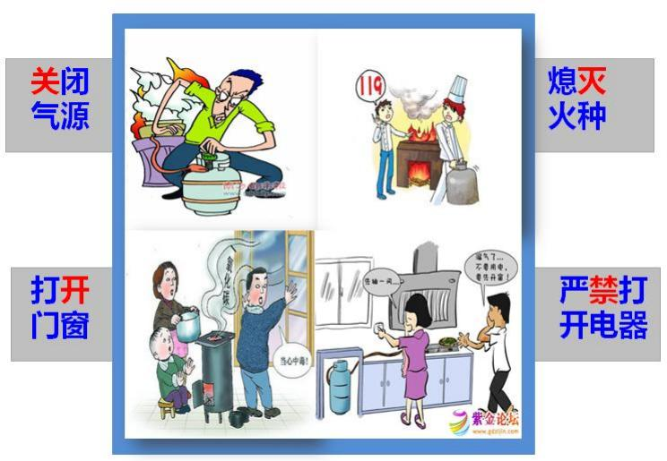
六、 充装站应急抢险及其注意事项
“关灭禁通”是处理燃气泄漏的基本准则

Slide 92
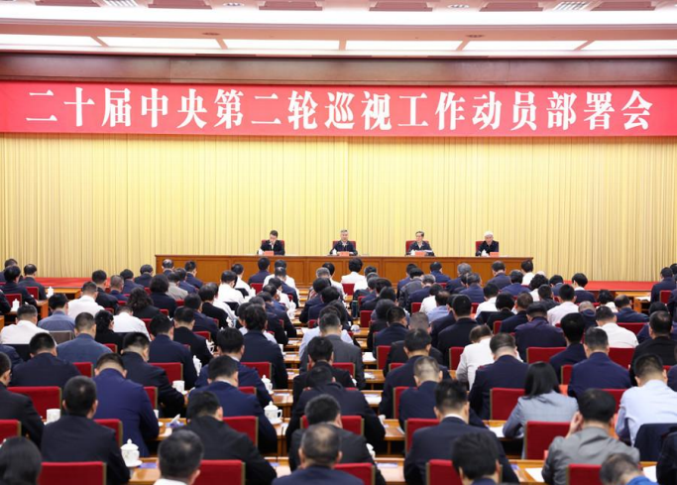
七、 结束语： 危就是机
中央巡视组将重点开展安全生产巡查！ 新一轮暗查暗访开始！ 10月10日 ， 二十 届中央第二轮巡视工作动员部署会召开。 中共中央政治局常委、 中纪委书记、 中央 巡视工作领导小组组长李希出席会议并讲话。 李希指出 ，要深入查找重大风险隐患， 督促被巡视党组织有效防范化解风险。

Slide 93
会议指出 ，要统筹发展和安全 ，树牢底线思维、极限思维 ，采取有力措
施防范化解重大风险 ，牢牢守住安全底线。在最新召开的巡视工作动员部署 会上 ，李希特别强调了安全底线。李希指出 ，准确把握高质量发展要牢牢守 住安全底线的重要要求 ，深入查找重大风险隐患 ，督促被巡视党组织有效防 范化解风险 ，层层筑牢安全防线。
最新一轮巡视 ，把安全生产纳入 ，巡视组将督促被巡视部门、单位党组
有效化解安全风险 ，牢牢守住安全底线。这是中纪委贯彻中央政治局会议的 举措 ，也意味着安全生产得到更加重视 ，抓安全生产的力度会更大。

Slide 94
住建部印发《全国城镇燃气安全专项整治燃气管理部门专项方案》
14 ．各地燃气管理部门要根据当地党委政府工作部署 ，在做好牵头或负责排
查整治任务基础上 ，发挥行业管理部门专业优势 ，按照有关任务分工 ，配合其 他部门做好排查整治工作。对发现的非法经营燃气“黑窝点” ，城镇燃气经营 企业不遵守消防法规和技术标准要求 ，餐饮企业使用不符合国家标准或假冒伪 劣的瓶、灶、管、 阀等燃气具及配件等的 ，要及时告知有关牵头部门。加强与 发展改革、财政、市场监管等部门沟通协作 ，做好燃气管道、设施老化更新改 造资金筹集 ，建立健全天然气上下游价格联动机制 ，规范城镇燃气工程安装收 费行为 ，推进使用液化石油气的餐饮企业“瓶改管”、“气改电” ，加强液化 石油气气瓶充装智能化监管等工作。

Slide 95
沉船侧畔千帆过 ， 病树前头万木春
在瓶装燃气行业市场不断萎缩和当前“严进、 严管、 重罚”的背景下 ，瓶装燃
气企业如果稍有不慎将在“严管、 重罚”的背景下出现被吊销许可证的可能 ， 而一旦
出局 ，在“严进”和市场萎缩的形势下 ，极难再重新取得许可 ， 因此 ，摆在瓶装燃气 行业面前的只有必须做好一条路 ，否则就被时代和市场淘汰 ， 而要做到这一点就必须 全体员工共同努力才能实现 ， 因为检查组来气库有可能会问及每一个工作人员、 会检 查整个气库安全管理的方方面面 ，滥竽充数根本不可能蒙混过关 ， 因此 ， 再也不是干 好干坏一个样的年代了。
另一方面 ，新形势也给真正管理好的瓶装燃气企业脱颖而出抢占市场的历史性
机遇 ，按照”现场安全 ，资料齐全； 人员熟悉岗位职责 ， 生产痕迹合法合规“的标准 开展工作的企业将会在新形势下脱颖而出 ，获得发展空间。 一旦其它企业疏忽导致关 停 ，优质的企业将会通过市场协调整合等手段抢占市场提高效益 ，获得丰富的回报。 所以“剩者为王” ，活下来的企业都是赢家 ，从这个意义上来讲 ，危就是机。

Slide 96
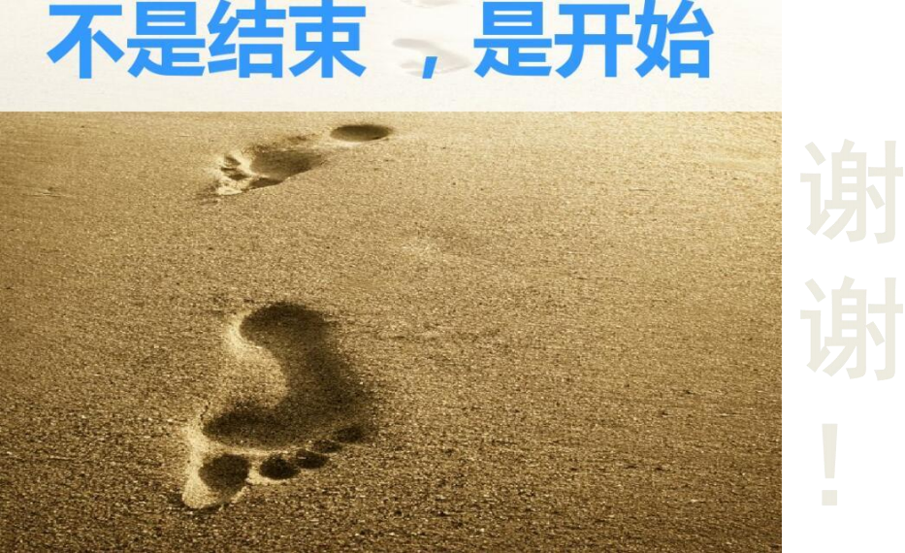
发言结束，敬请各位批评指正！
谢谢！

